Slide 1
學生學習概覽 Student Learning Profile (SLP)

Slide 2
工作流程

Slide 3
學生學習概覽 (Student Learning Profile SLP)
處理學生的其他學習經歷(OLE)資料及編製學生學習概覽(SLP)報表
提取資料
學校及學生基本資料
學生校內學科成績及頒發獎項、課外活動(OLE)
輸入資料
學生主要作品、內地考察、其他學習經歷(OLE)、校外表現/獎項、個人自述
編製SLP
向JUPAS遞交學生學習概覽

Slide 4
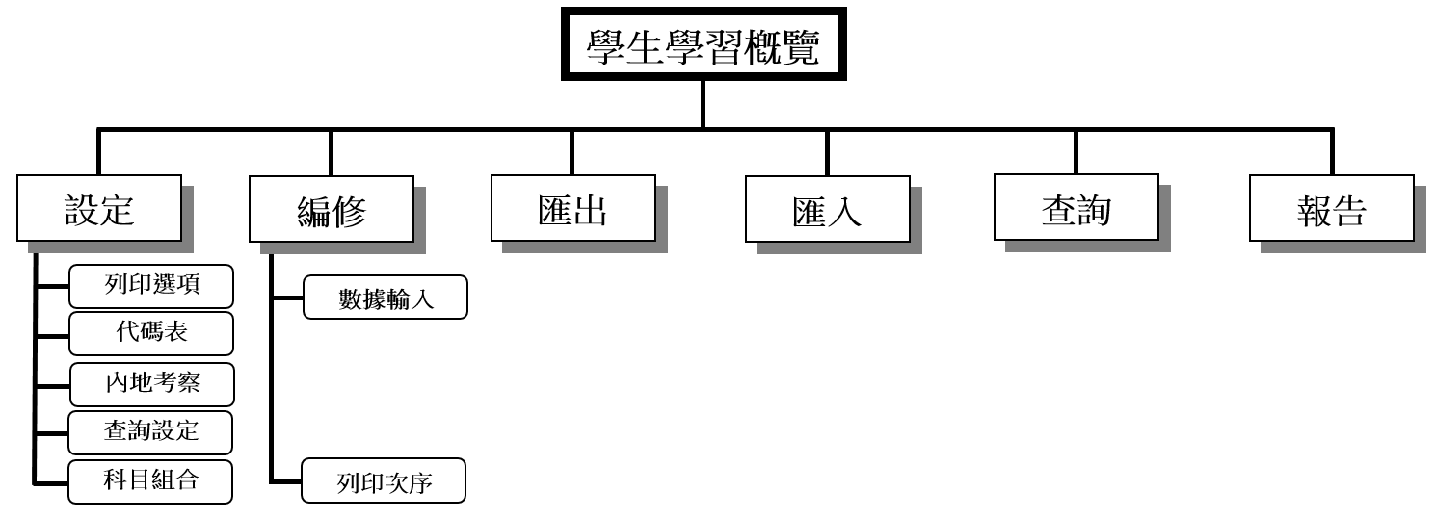
功能表
處理學生的其他學習經歷(OLE)資料及編製學生學習概覽(SLP)報表

Slide 5
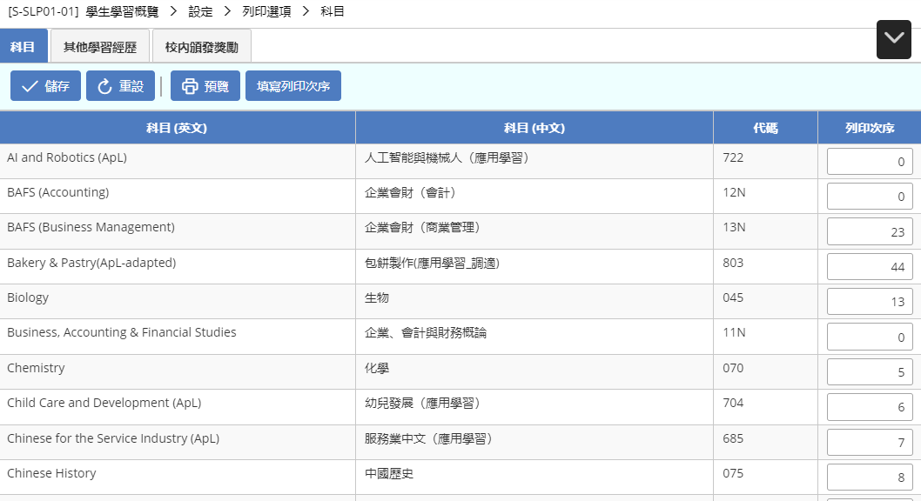
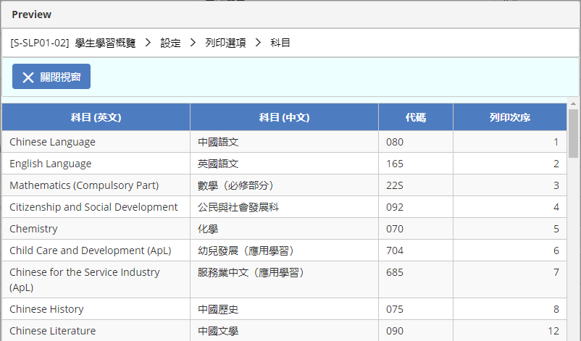
概覽列印次序及篩選設定
學生學習概覽> 設定> 列印選項> 科目
1
3
4
2

Slide 6
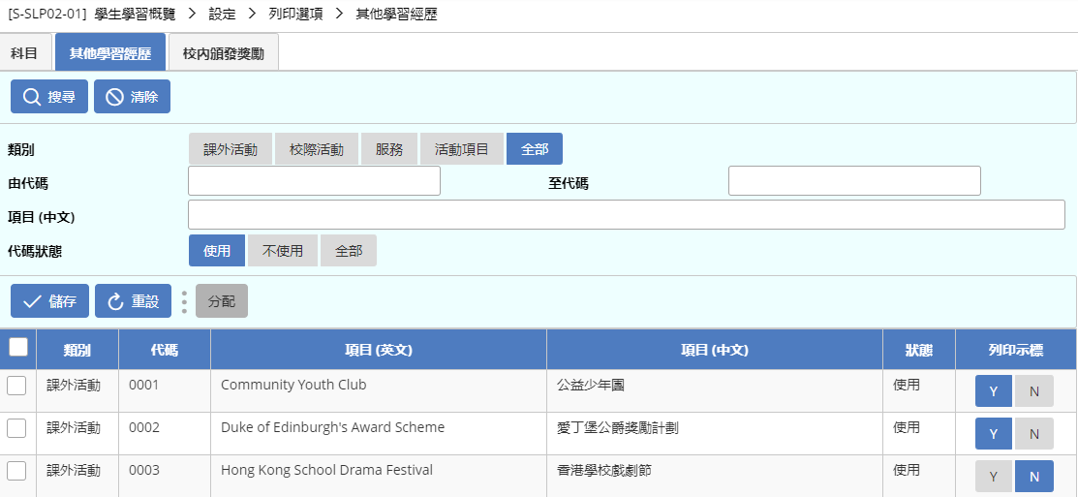
概覽列印項目篩選設定
學生學習概覽 > 設定 > 列印選項 > 其他學習經歷
1
2
4
3

Slide 7
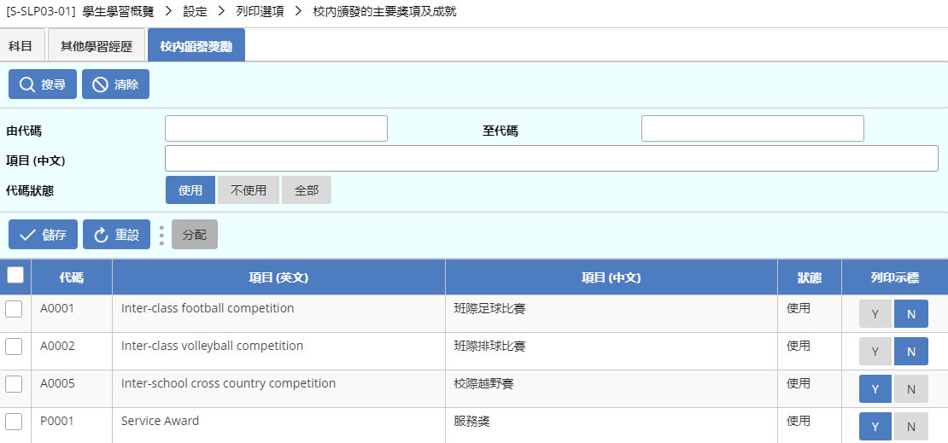
概覽列印項目篩選設定
學生學習概覽 > 設定 > 列印選項 > 校內頒發的主要獎項及成就
1
2
4
3

Slide 8
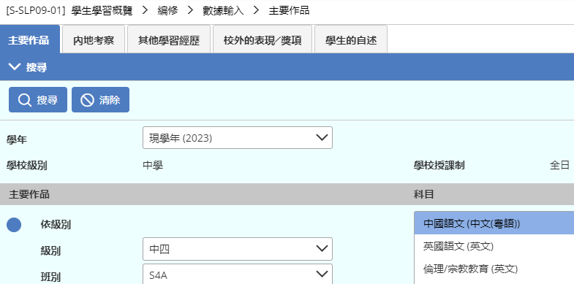
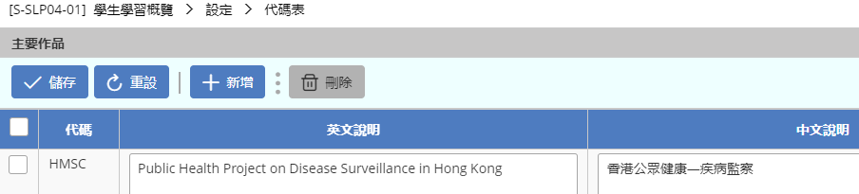
主要作品的代碼表設定
學生學習概覽 > 設定 > 代碼表
節省在[學生學習概覽 > 編修 > 數據輸入 > 主要作品]輸入的時間
3
1
2
鍵入代碼或下拉選項

Slide 9
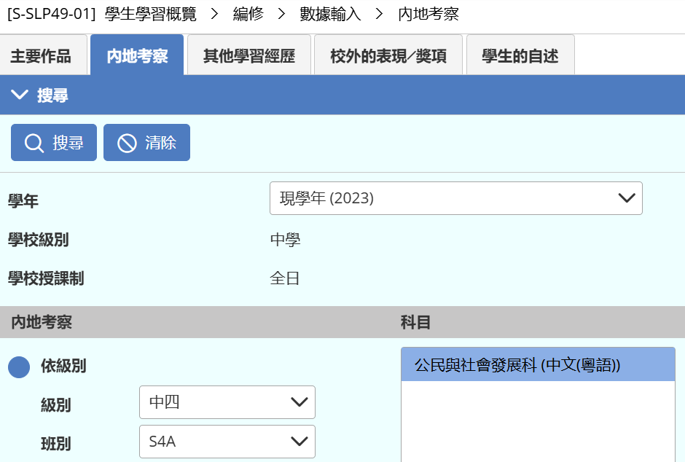
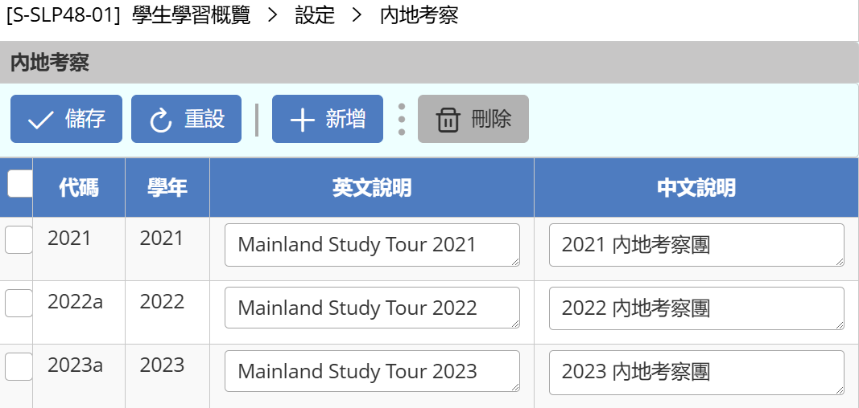
內地考察的代碼表設定
學生學習概覽 > 設定 > 內地考察
節省在[學生學習概覽 > 編修 > 數據輸入 > 內地考察]輸入的時間
3
1
2
鍵入代碼或下拉選項

Slide 10
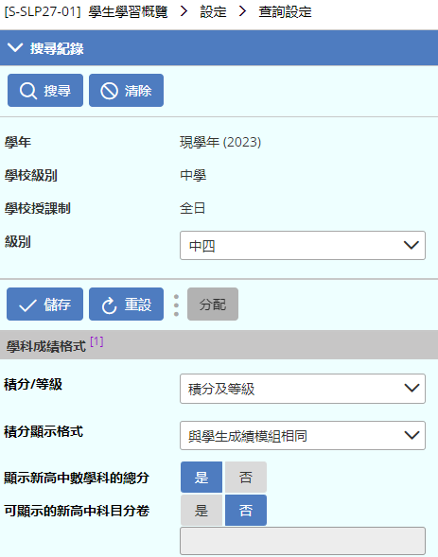
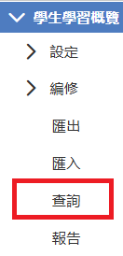
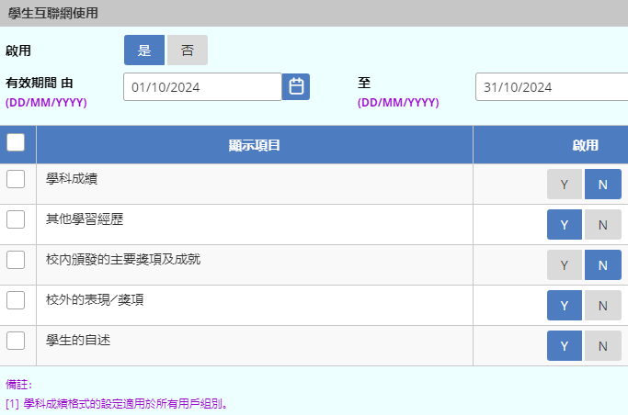
查詢(連學生互聯網存取)設定(1)
查詢中顯示的學科成績格式
學生學習概覽 > 設定 > 查詢設定
4
5
7
1
2
6
讓學生從查詢中瀏覽資料
3

Slide 11
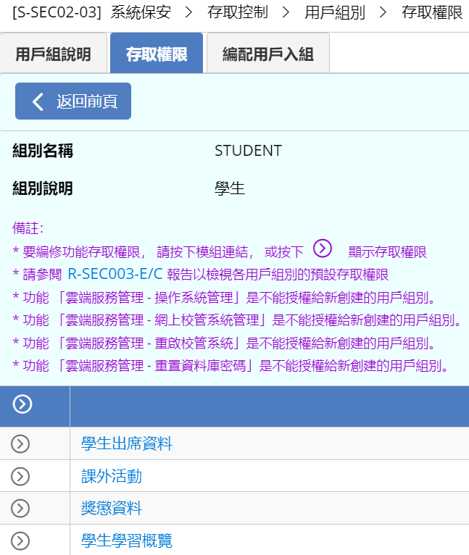
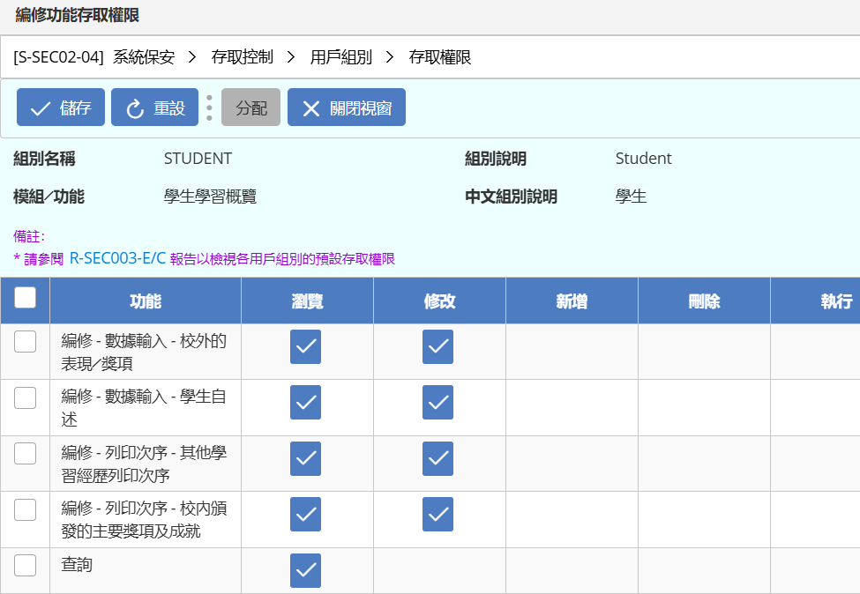
查詢(連學生互聯網存取)設定(2)
在[系統保安 > 存取控制 > 用戶組別 > 存取權限]內設定學生存取權限
1
5
2
4
3

Slide 12
科目組合(只提供英文版)
1
2

Slide 13
- 完 -

